Slide 1

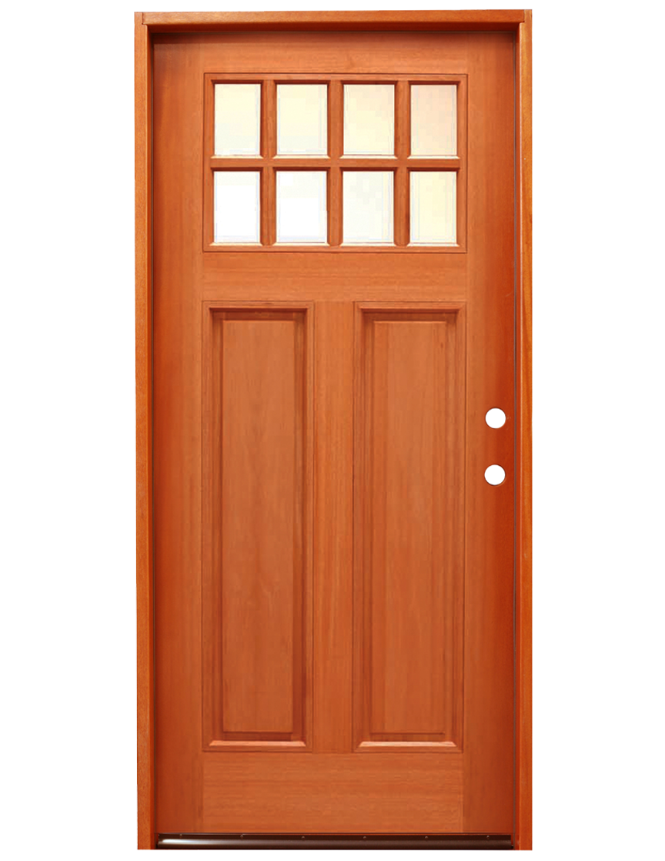

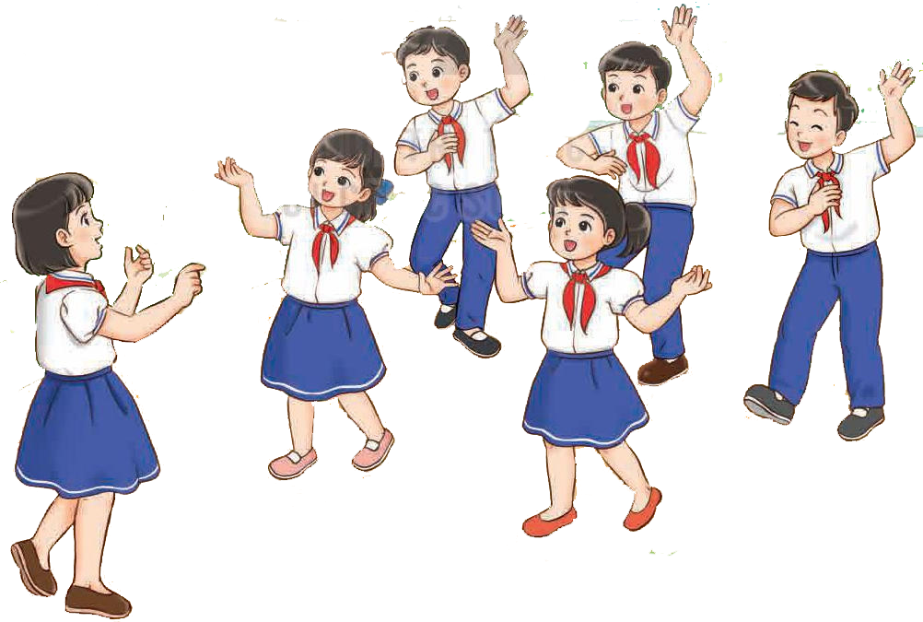


Chào mừng quý thầy cô và các em học sinh đến với tiết âm nhạc

Slide 2
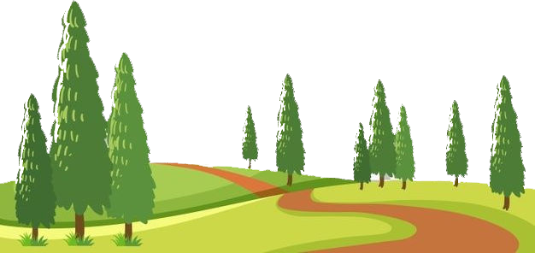
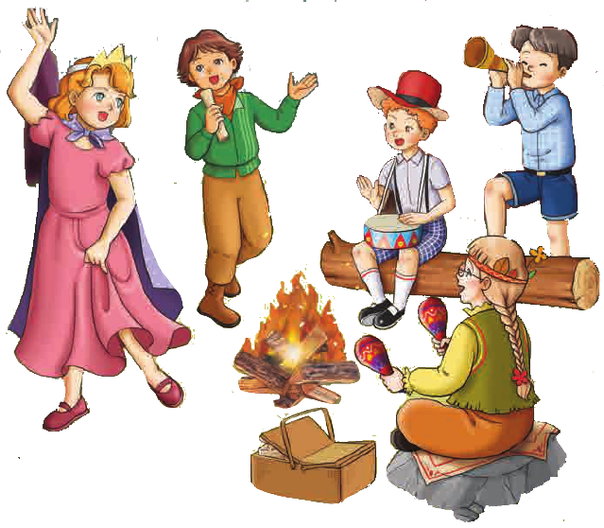
Ô số 1
Ô số 2
Ô số 3
Ô số 4

Slide 3

Ô số 1: Nói tên một bài hát nằm trong sách Âm nhạc 2, nói về một loài vật có tên là gì?
Đáp án: Bài hát Chú chim nhỏ dễ thương.

Slide 4
Ô số 2: Bài hát có 3 từ trong sách Âm nhạc 3, nói về một loài vật
Đáp án: Bài hát Con chim non.

Slide 5
Ô số 3: Bài hát “Chú chim nhỏ dễ thương” thuộc chủ đề nào em đã học?
Đáp án: Chủ đề: Tuổi thơ

Slide 6
Ô số 4: Bài hát “Con chim non” nằm ở chủ đề có tên là gì?
Đáp án: Chủ đề Âm nhạc nước ngoài

Slide 7

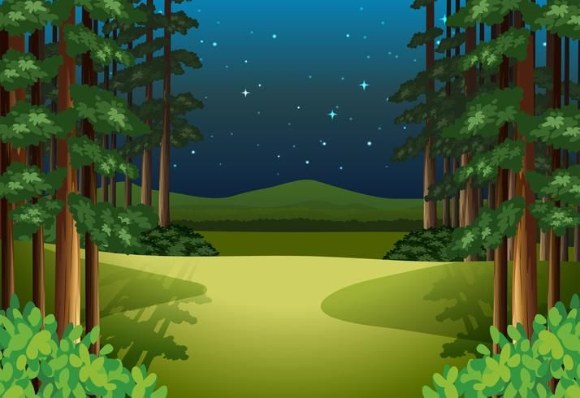



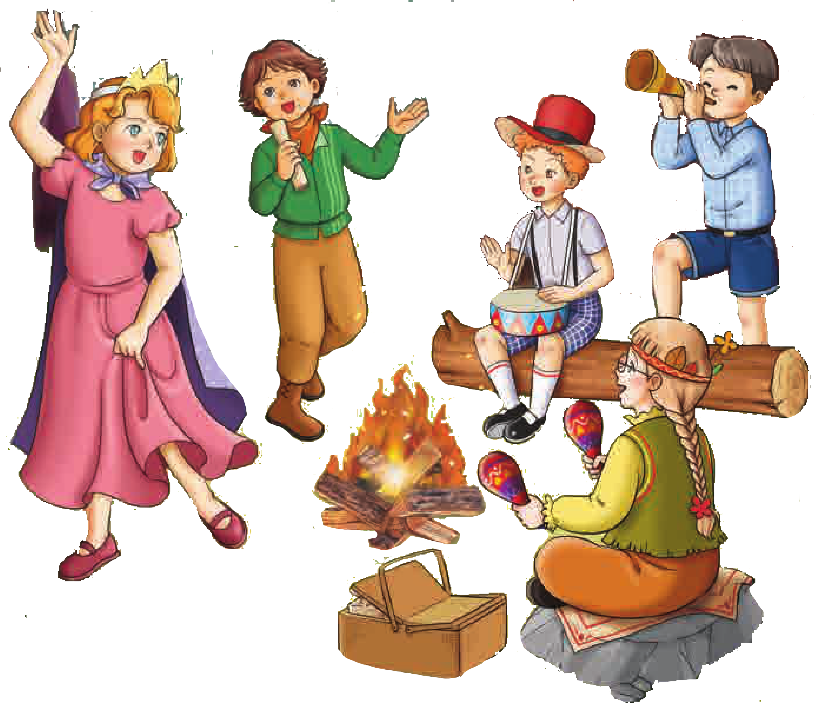
TIẾT 28
HỌC HÁT BÀI: MIỀN QUÊ EM
Nhạc: Ka- ba- lép- xki
Lời: Po-ri-xen
Phỏng dịch: Hoàng Lân
ÔN ĐỌC NHẠC: BÀI SỐ 4

Slide 8




KHỞI ĐỘNG
LUYỆN THANH CÙNG BẠN CÁ

Slide 9


Slide 10
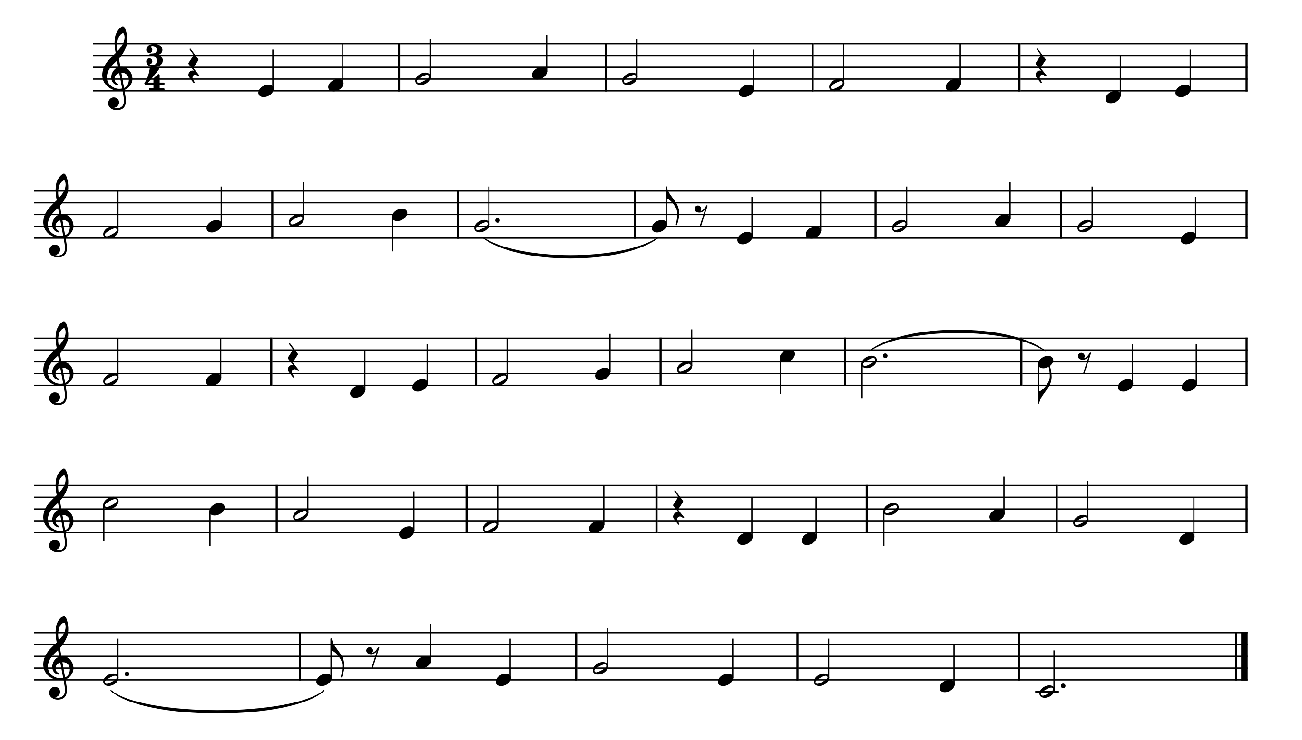

Miền quê em
Nhạc: Ka-ba-lép-xki
Lời: Po-ri-xen
Phỏng dịch: Hoàng Lân
Hàng bạch dương gió đưa nhẹ bên sông. Miền quê
Tuổi thơ em sống trong tình yêu thương. Từng ngày
em bao cây liễu xanh. Tìm nơi đâu núi sông đẹp
qua càng trong sáng hơn. Tuổi thơ em sống trong tình
tươi xa. Từ biển khơi về thung lũng xa. Mặt trời
quê hương. Ngời ngời lên như muôn ánh sao. Mặt trời
sáng chiếu trên miền quê ta. Dài hẳng tắp những con đường
chiếu sáng soi cả non cao. Tràn hạnh phúc tương lai nở
xa. Mãi đẹp tươi nơi quê hương nhà.
hoa. Vẫy gọi ta đi xây quê nhà.

Slide 11
Lời 1:
Hàng bạch dương gió đưa nhẹ bên sông.
Miền quê em bao cây liễu xanh.
Tìm nơi đâu núi sông đẹp tươi xa.
Từ biển khơi về thung lũng xa.
Mặt trời sáng chiếu trên miền quê ta.
Dài thẳng tắp những con đường xa.
Mãi đẹp tươi nơi quê hương nhà.
Lời 2:
Tuổi thơ em sống trong tình yêu thương.
Từng ngày qua càng trong sáng hơn.
Tuổi thơ em sống trong tình quê hương.
Ngời ngời lên như muôn ánh sao.
Mặt trời chiếu sáng soi cả non cao.
Tràn hạnh phúc tương lai nở hoa.
Vậy gọi ta đi xây quê nhà.

Slide 12
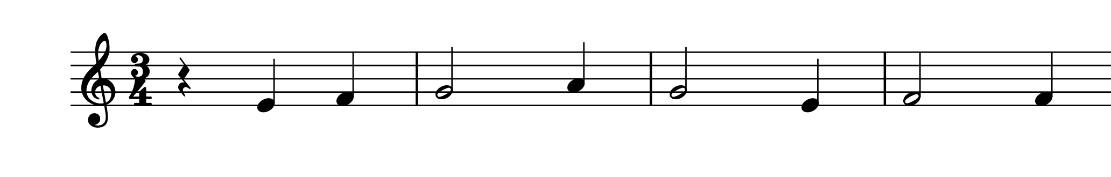
HỌC HÁT TỪNG CÂU
Câu 1
Hàng bạch dương gió đưa nhẹ bên sông.

Slide 13


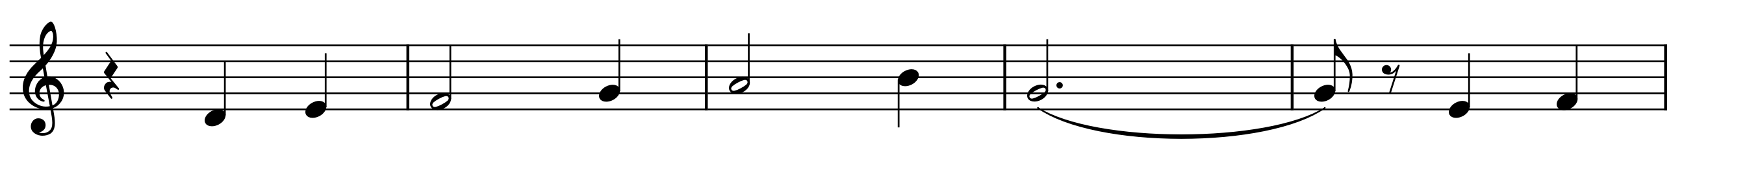
Câu 2
Miền quê em bao cây liễu xanh.

Slide 14
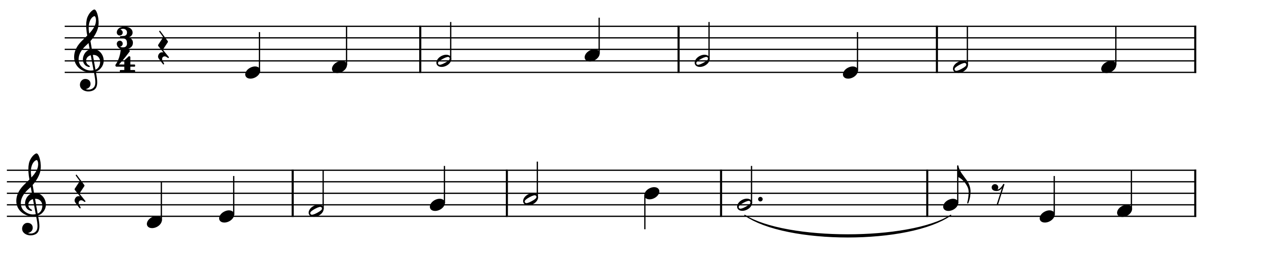
Nối câu 1+2
Hàng bạch dương gió đưa nhẹ bên sông.
Miền quê em bao cây liễu xanh.

Slide 15
Câu 3
Tìm nơi đâu núi sông đẹp tươi xa.

Slide 16
Câu 4
Từ biển khơi về thung lũng xa.

Slide 17
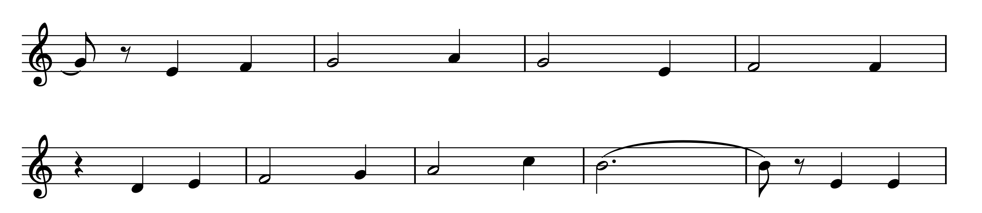
Nối câu 3+4
Tìm nơi đâu núi sông đẹp tươi xa.
Từ biển khơi về thung lũng xa.

Slide 18
Câu 5
Mặt trời sáng chiếu trên miền quê ta.

Slide 19
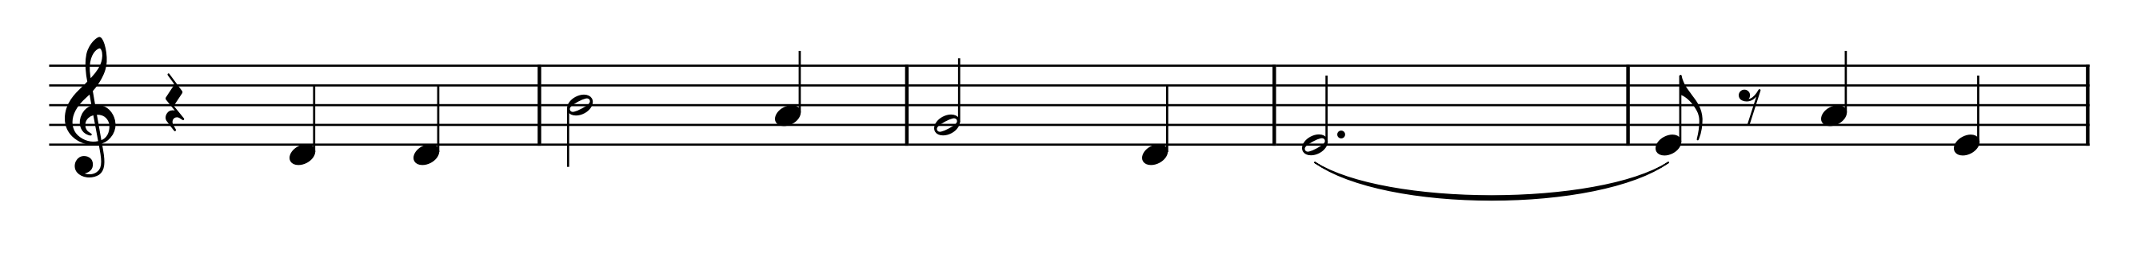
Câu 6
Dài thẳng tắp những con đường xa.

Slide 20
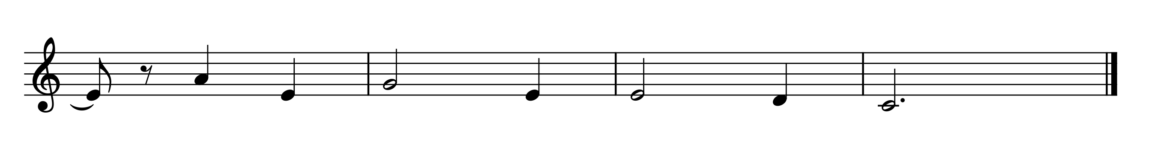
Câu 7
Mãi đẹp tươi nơi quê hương nhà.

Slide 21
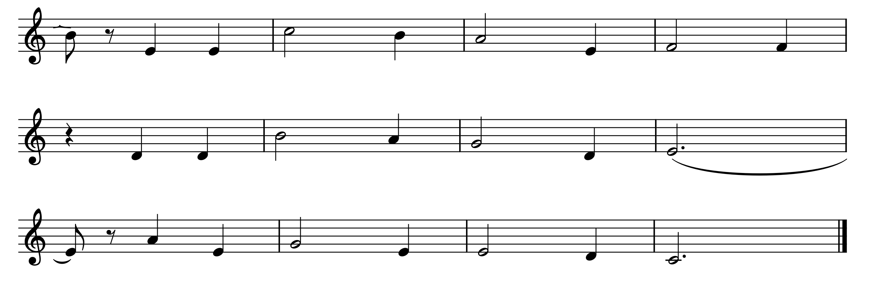
Nối câu 5+6+7
Mặt trời sáng chiếu trên miền quê ta.
Dài thẳng tắp những con đường xa.
Mãi đẹp tươi nơi quê hương nhà.

Slide 22
GHÉP LỜI 1
Miền quê em
Hàng bạch dương gió đưa nhẹ bên sông. Miền quê
em bao cây liễu xanh. Tìm nơi đâu núi sông đẹp
tươi xa. Từ biển khơi về thung lũng xa. Mặt trời
sáng chiếu trên miền quê ta. Dài thẳng tắp những con đường
xa. Mãi đẹp tươi nơi quê hương nhà.

Slide 23

GHÉP
TOÀN BÀI
Miền quê em
Nhạc: Ka-ba-lép-xki
Lời: Po-ri-xen
Phỏng dịch: Hoàng Lân
Hàng bạch dương gió đưa nhẹ bên sông. Miền quê
Tuổi thơ em sống trong tình yêu thương. Từng ngày
em bao cây liễu xanh. Tìm nơi đâu núi sông đẹp
qua càng trong sáng hơn. Tuổi thơ em sống trong tình
tươi xa. Từ biển khơi về thung lũng xa. Mặt trời
quê hương. Ngời ngời lên như muôn ánh sao. Mặt trời
sáng chiếu trên miền quê ta. Dài thẳng tắp những con đường
chiếu sáng soi cả non cao. Tràn hạnh phúc tương lai nở
xa. Mãi đẹp tươi nơi quê hương nhà.
hoa. Vẫy gọi ta đi xây quê nhà.

Slide 24



HÁT KẾT HỢP
VỖ TAY THEO PHÁCH

Slide 25
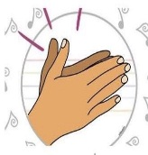
HÁT KẾT HỢP
VỖ TAY THEO PHÁCH
Hàng bạch dương gió đưa nhẹ bên sông.

Slide 26
Miền quê em
Nhạc: Ka-ba-lép-xki
Lời: Po-ri-xen
Phỏng dịch: Hoàng Lân
Hàng bạch dương gió đưa nhẹ bên sông. Miền quê
Tuổi thơ em sống trong tình yêu thương. Từng ngày
em bao cây liễu xanh. Tìm nơi đâu núi sông đẹp
qua càng trong sáng hơn. Tuổi thơ em sống trong tình
tươi xa. Từ biển khơi về thung lũng xa. Mặt trời
quê hương. Ngời ngời lên như muôn ánh sao. Mặt trời
sáng chiếu trên miền quê ta. Dài thẳng tắp những con đường
chiếu sáng soi cả non cao. Tràn hạnh phúc tương lai nở
xa. Mãi đẹp tươi nơi quê hương nhà.
hoa. Vẫy gọi ta đi xây quê nhà.

Slide 27
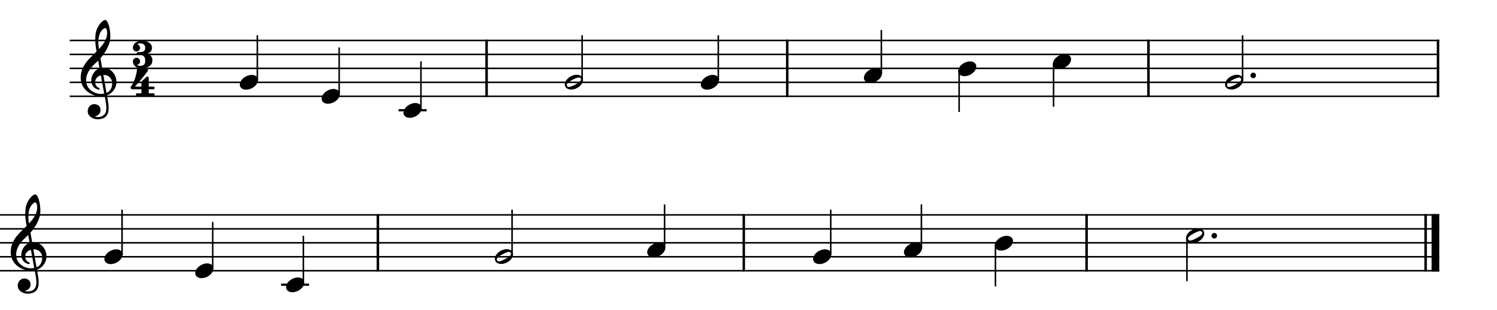
Bài số 4

Slide 28

ĐỌC NHẠC KẾT HỢP GÕ ĐỆM THEO PHÁCH
Bài số 4

